Slide 1
검수 가능한 GraphRAG 서비스
40.81%
TOON 전처리 전체 토큰 절감률
Streaming Frontend, LLM Runtime Backend, GraphRAG Knowledge Layer를 분리한 법령/조례 RAG 시스템
360
대표/엣지 질문 테스트 케이스
Streaming FE → Main Backend → MCP → GraphRAG → Memgraph
reviewable
candidate first, edge later
핵심 주장
read-only MCP
RAG system은 knowledge layer이고, Main Backend는 answer generation runtime이다. 두 영역은 MCP read-only tool boundary로 분리했다.
최종 backend graph query boundary
SKN28 3rd 1Team · GraphRAG Presentation v4

Slide 2
PROBLEM FRAMING
Why vector-only RAG is not enough
02
법령/조례 도메인은 의미 유사도뿐 아니라 조항 간 관계, 예외, 근거 검수가 필요하다.
일반 vector RAG
이번 GraphRAG
Chunk
Embedding
Chunk + Embedding
Graph Traverse
→
의미 단위 chunk와 vector 저장
→
문서/조항/후보 관계 탐색
문서를 조각으로 나눔
벡터화 후 top-k 검색
→
→
Answer
Candidate
Human Review
edge가 아닌 검수 artifact
→
승인 후보만 edge 확정
근거/관계 검수는 약함
유사 문장은 찾지만 조문 간 관계와 예외의 타당성을 검수하기 어렵다.
LLM은 제안하고, 사용자가 검수하며, DB에는 검증된 관계만 반영한다.

Slide 3
DATA & PREPROCESSING
law.go.kr JSON을 TOON으로 바꿔 전체 토큰 40.81% 절감
03
원본 API 구조를 보존하되 LLM 입력 비용을 줄이기 위해 JSON 문법 토큰을 제거했다.
law.go.kr API
JSON 원본
TOON 변환
RAG 입력
lawSearch.do / lawService.do / target=ordin
→
법령/조례 원천 구조 저장
→
LLM-friendly text representation
→
chunking agent가 읽는 전처리 문서
Token compression proof
320,991
절감 토큰
원본 JSON tokens
130,994
189,997
전체 합계 기준 절감률 40.81%. 문서별 평균이 아니라 전체 token sum 기준이다.
TOON tokens
근거: rag/code_reference 수집/전처리 코드, rag/RAG_PREPROCESSED_DATA/README.md

Slide 4
END-TO-END ARCHITECTURE
최종 서비스는 Frontend, LLM Runtime, GraphRAG Knowledge Layer로 분리
04
사용자가 보는 stream UX와 graph를 구축하는 pipeline을 같은 runtime에 섞지 않았다.
Main Backend
Streaming Frontend
LLM chat runtime
prompt · session · stream
RAG MCP Server
User
→
token/event stream 렌더링
→
→
MCP Client
→
질문 입력
tool call boundary
read-only graph tools
LLM Provider
Memgraph
answer synthesis
verified knowledge graph
GraphRAG build path는 별도: RAG Admin FE → RAG Backend API → Task Queue → Worker → RelationshipCandidate → Human Review → Memgraph

Slide 5
THREE SYSTEM BOUNDARIES
각 영역은 서로 다른 책임을 가진다
05
최종 사용자 응답 runtime과 knowledge graph 구축 runtime을 분리한 것이 핵심 설계다.
Streaming Frontend
Main Backend
GraphRAG System
1
2
3
사용자 질문 입력, token delta 렌더링, tool status/citation 표시
session/context 구성, prompt policy, LLM 호출, MCP tool routing
문서 업로드, graph build, review queue, memory, read-only MCP 제공
Presentation layer
Answer generation runtime
Knowledge construction layer
한 줄 정리: RAG system은 knowledge layer이고, Main Backend는 answer generation runtime이다.

Slide 6
STREAMING FRONTEND RUNTIME
Frontend는 RAG 내부를 직접 실행하지 않고 backend stream을 UX로 변환
06
사용자는 긴 답변을 기다리는 대신 token, tool status, evidence event를 순차적으로 본다.
Question Input
→
Stream Request
→
Main Backend
→
Event Builder
→
Live UI
사용자가 질문 입력
chat stream endpoint 호출
agent loop 실행
stream event serialize
token/tool/citation 렌더링
message.started
token.delta
tool.started
tool.result
citation.ready
message.completed
Frontend slide에서는 RAG 구조를 설명하지 않고, stream lifecycle과 사용자 경험만 설명한다.

Slide 7
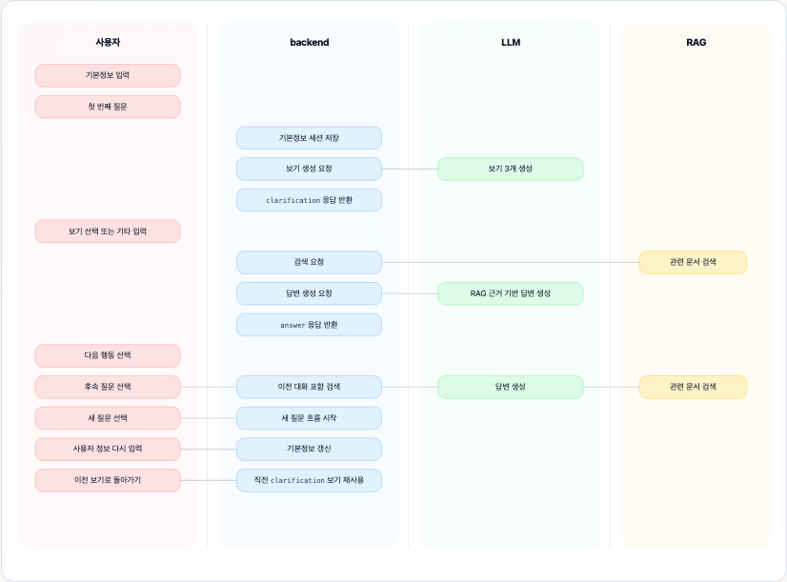
MAIN BACKEND: LLM CHAT RUNTIME
최종 답변 생성은 backend가 담당하고 RAG는 MCP tool로 호출된다
07
backend는 prompt, session context, tool routing, LLM provider 호출, stream response를 조율한다.
Runtime responsibilities
실제 backend flow reference
source: backend/flow.PNG
Chat Stream API
→
Session / Conversation Context
Prompt + Policy
→
LLM Agent Orchestrator
image loading...
MCP Tool Router
→
Stream Event Builder

Slide 8
BACKEND TO RAG VIA MCP
MCP는 answer runtime과 GraphRAG system 사이의 read-only boundary
08
Main Backend는 graph를 수정하지 않고, RAG MCP server의 조회 tool만 호출한다.
RAG MCP Server
Main Backend
schema_read
Memgraph
Answer Runtime
LLM agent · prompt · stream
→
MCP Client
→
→
Document · Chunk · Edge · Memory
tool call adapter
text_search
vector_search
graph_traverse
no write from answer runtime
GraphRAG Builder
Ingest / Review / Memory pipeline만 approved graph write 수행
이 구조 덕분에 외부 agent나 최종 backend가 같은 graph를 안정적으로 조회할 수 있다.

Slide 9
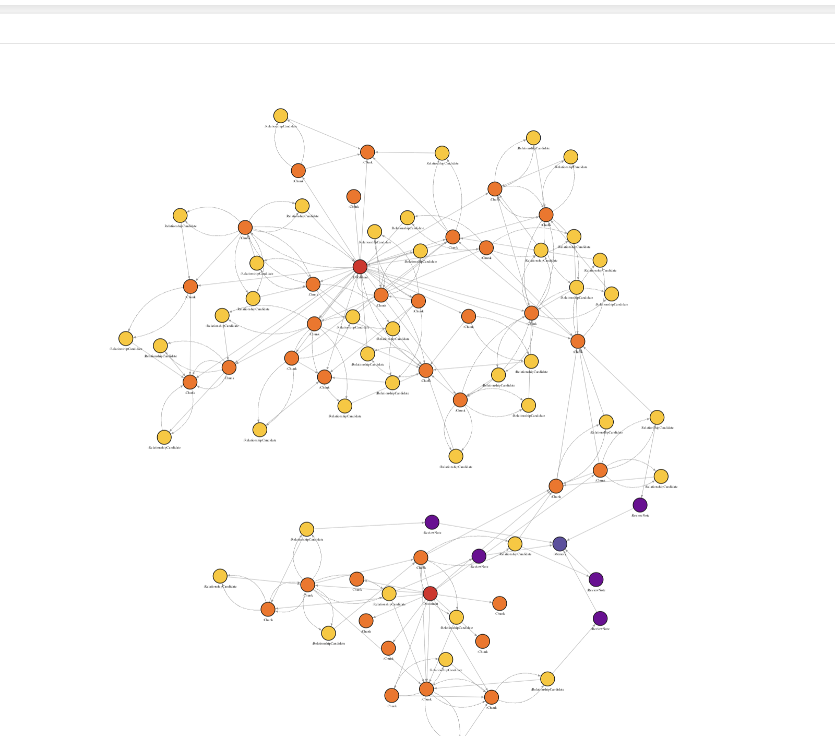
ACTUAL MEMGRAPH EVIDENCE
실제 DB에는 검수 후보, chunk, review note, memory가 graph로 연결되어 있다
09
Memgraph Lab에서 같은 쿼리로 확인한 결과다. 발표용 mock이 아니라 현재 DB의 graph results 화면을 사용한다.
Memgraph Lab graph result
MATCH p=()-[]-() RETURN p
Current graph facts
87
213
42
nodes in current Memgraph
edges in current Memgraph
RelationshipCandidate nodes
graph image loading...
Node labels
Document 2
Chunk 35
Candidate 42
ReviewNote 5
Memory 1
IngestJob 2
Top edge types
CANDIDATE_LEFT / CANDIDATE_RIGHT / EVIDENCES_RELATIONSHIP_CANDIDATE / HAS_CHUNK / RELATED_TO
핵심 증거: LLM output이 곧 edge가 아니라, Candidate와 ReviewNote를 거쳐 Memory/approved edge로 이어지는 graph 구조가 실제 DB에 존재한다.

Slide 10
NODE / EDGE SCHEMA AND CONSTRUCTION PIPELINE
DB schema는 document chunking, candidate review, memory feedback을 분리한다
10
pipeline은 같은 graph DB에 쓰지만, candidate와 approved edge의 의미를 다르게 유지한다.
Clean node / edge structure
approved edge is graph truth
Construction pipeline
candidate는 검수용 artifact, approved edge는 별도 graph truth
Document
HAS_CHUNK
Chunk
upload
→
register Document
→
enqueue job
→
raw content
metadata
DB UUID
text + embedding
name + description
DB UUID
CANDIDATE_LEFT
CANDIDATE_RIGHT
document_load
→
chunking_agent
→
embedding
RelationshipCandidate
left/right chunks · evidence · rationale · status
HAS_REVIEW_NOTE
EVIDENCES_MEMORY
graph_candidate
→
pending review
ReviewNote
Memory
user feedback
next agent context
state: job_id + document_id + chunk_ids only

Slide 11
AGENT HARNESS AND TOOL SURFACE
Graph candidate agent의 권한을 context/read/search/write로 제어
11
agent가 DB를 마음대로 수정하지 않고 검수 대상 RelationshipCandidate만 만들도록 tool surface를 좁혔다.
Injected context
Firecrawl web search
Memory document is injected automatically, not hidden behind optional tool usage.
→
→
외부 근거가 필요할 때 보조 검색. graph evidence보다 우선하지 않음.
graph_candidate_agent
given job_id · document_id · chunk_ids
Memgraph read tools
Candidate write only
schema, text, vector, traverse, read query primitives.
→
→
write_relationship_candidate_tool만 DB write surface로 제공.
원본 document 전체를 LLM context에 싣지 않고 chunk/document id 기반 query로 필요한 부분만 읽게 한다.

Slide 12
REVIEW QUEUE
Candidate first, edge later
12
LLM이 만든 관계는 바로 graph edge가 아니라 사람이 승인하는 RelationshipCandidate가 된다.
Human Review
RelationshipCandidate
Atomic Commit
LLM Agent
source chunk, target chunk, AI rationale, evidence, confidence를 보고 approve/deny를 staging한다.
approve된 후보만 실제 edge로 materialize
→
pending_review
source/target/rationale/evidence
→
→
관계 후보 제안
Approve
Deny
Rejected Artifact
deny된 후보도 판단 이력으로 보존
검수 가능한 자동화: LLM output은 제안이고 DB graph truth는 review 이후에만 바뀐다.

Slide 13
MEMORY FEEDBACK AND OBSERVABILITY
Reviewer note는 다음 agent 판단 기준이 되고, agent event는 Redis Stream으로 보인다
13
운영하면서 개선 가능하게 만드는 memory layer와 debugging visibility를 한 장에 묶었다.
RelationshipCandidate
→
ReviewNote
→
memory_update_agent
→
Memory
approve/deny 대상
사용자 판단 이유
job note와 candidate context를 보고 Memory 재작성
다음 candidate agent context에 자동 주입
모델 파라미터 학습이 아니라 system memory document 업데이트
Worker runner
task lifecycle event
→
Redis Streams
→
SSE / Polling
→
Diagnostics Studio
recent observability events
event stream + status refresh
agent event terminal
Agent runtime
model token · tool call · transcript

Slide 14
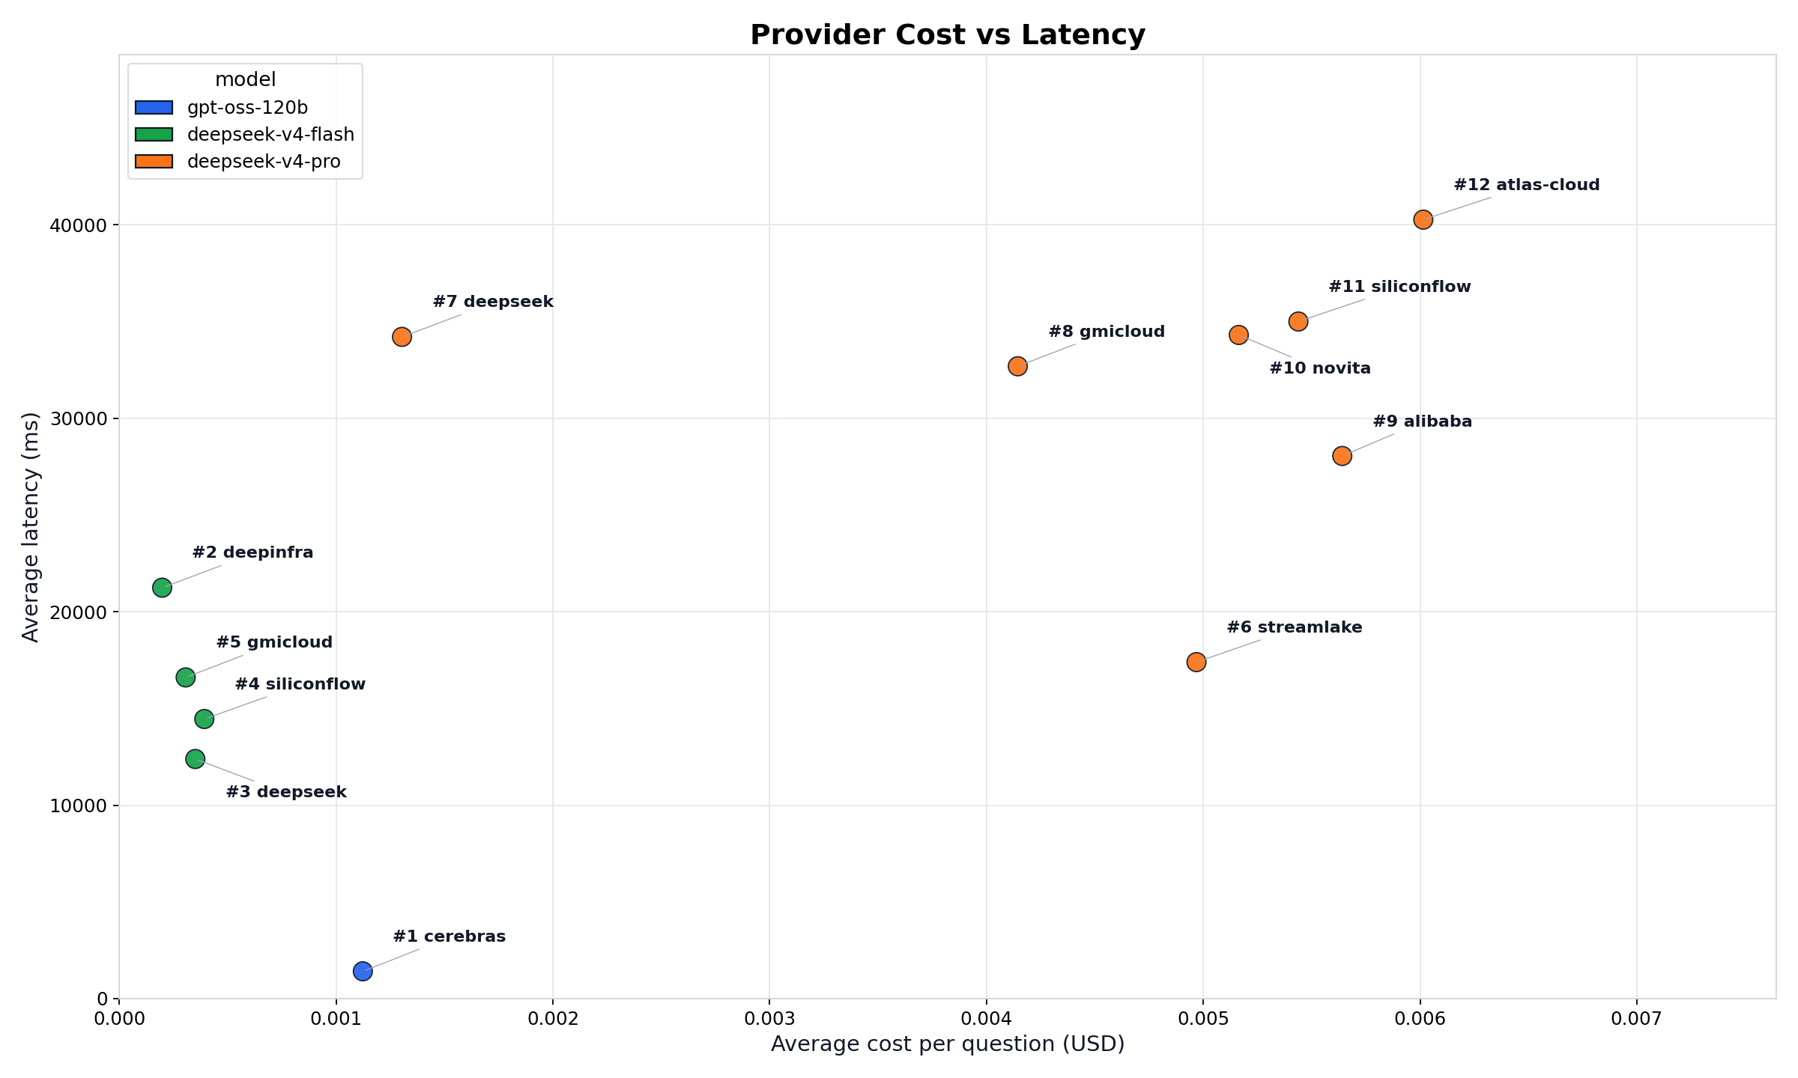
VALIDATION PLAN AND CLOSING
360개 테스트 셋과 no-tool benchmark는 확보, tool-attached 검증은 다음 단계
14
시스템 프롬프트와 edge case 질문을 hallucination/source grounding 검증 근거로 연결한다.
Representative edge cases
Actual benchmark chart
source: cost_vs_latency_scatter.png
RAG-Q-008
과도한 일반화
기초연금 무조건 지급 단정 방지
RAG-Q-009
법률 단정
나이 제한 전부 불법 단정 방지
image loading...
RAG-Q-012
문서 범위
법령과 시설 데이터 혼동 방지
RAG-Q-334
가짜 연락처
없는 전화번호 생성 금지
RAG-Q-351
통계 추론
집계 감소를 폐쇄로 단정 금지
남은 검증
MCP tool을 붙인 동일 360개 질문 재실행 → retrieval quality, citation grounding, tool error/latency/cost 비교
근거: backend system prompt, rag_agent_question_test_cases_360.md, no_tool_provider_summary.csv

